Slide 1
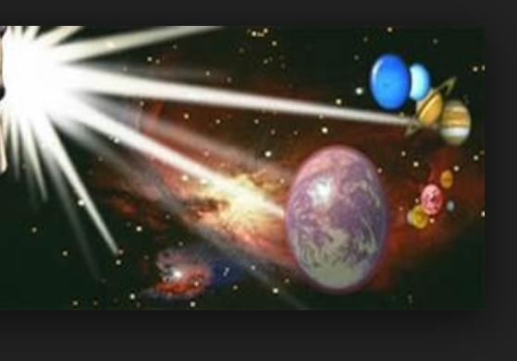
모든 것을 할 수 있네 Nothing is impossible
모든 것을 할 수 있네 나의 힘 되신 능력의 주로 인해
Nothing is impossible 강한 성 무너지고
눈먼 자 눈뜨며
믿음 안에 살 때
Nothing is impossible
보는대로 살지 않고 느낌대로 살지 않는
내 깊은 곳에 계신 주님
모든 것 이루어 주시네
I believe I believe I believe I believe in you(x4)

